Slide 1

Étude sur l’alimentation dans le monde
Julien Laole
FAO

Slide 2
Contexte
Produire des différentes analyses et indicateurs.
Réaliser une grosse étude sur l’alimentation dans le monde.
L’état de l’insécurité alimentaire dans le monde
Nombre et de la proportion de personnes sous-alimentées à partir
du point de vue de la répartition des disponibilités alimentaires.

Slide 3
Méthodologie de l’analyse
Les données sont issues des sources officiels
Importation les données et vérification
Vérifier de la qualité des données
Analyse statistiques, création de nouveaux indicateurs,
filtrage, jointure de fichiers, visualisation.
Les règles RGPD sont respectés dans ce projet

Slide 4
1) Proportion de personnes en état de sous-nutrition en 2017
Nombre de personne en sous nutrition en 2017 = 535700000
Population mondiale en 2017 = 7548134111
Le taux de sous-nutrition en 2017 = 7.1 %
il y a environ une personne en sous-nutrition pour chaque
groupe de 14 personnes dans la population mondiale en 2017.

Slide 5
2) Nombre théorique de personnes qui pourraient être nourries en 2017
Nombre théorique de personnes qui pourraient être nourries en 2017
= la disponibilité alimentaire (Kcal)/Quantité moyenne un être humain peut manger*365
= 7635429388975815/2500*365
= 8367593851 personnes
soit
La Proportion de personnes pouvant être nourris en 2017 = 110.86 %

Slide 6
3) Nombre théorique de personnes qui pourraient être nourries uniquement avec les végétaux en 2017
= Le nombre de kcal disponible pour les végétaux/Quantité
moyenne un être humain peut manger*365
=6300178937197865/365*2500
=6904305685 personne
Soit une proportion de 6904305685 personne/Population mondiale en 2017
=91,47%

Slide 7
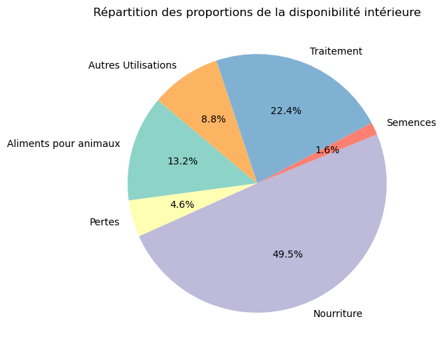
4) Répartition de la disponibilité intérieure
P+I+𝛥 Stock- E
=Disponibilité intérieure
=
Semences + Pertes + Nourriture + Aliments pour animaux + Traitement + Autres utilisations

Slide 8
5) Part de l’utilisation des principales céréales entre l’alimentation humaine et animale
proportion de céréales destinée aux animaux est de : 35.91 %
proportion de céréales destinée l'alimentation humaine est de : 43.02 %
La liste des céréales:
Blé
Riz (Eq Blanchi)
Orge
Maïs
Seigle
Avoine
Millet
Sorgho
Céréales,
Autres

Slide 9
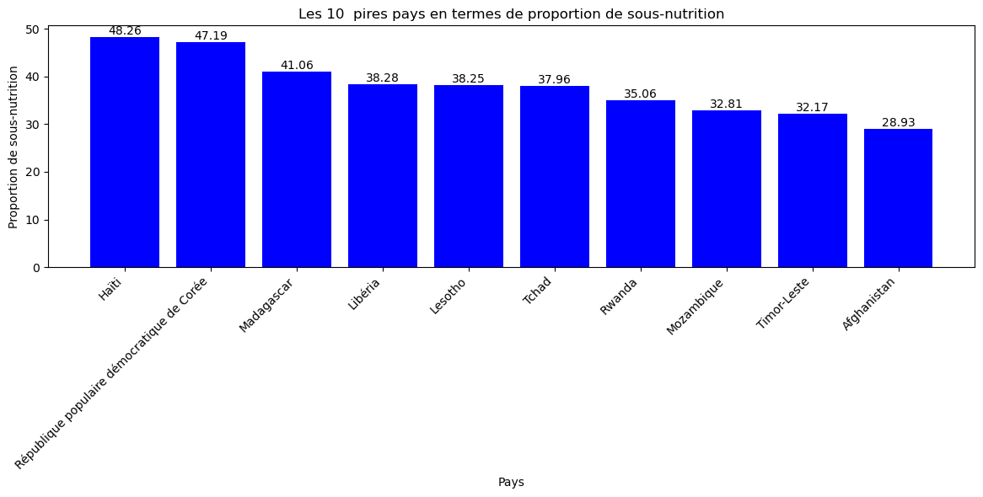
6) Liste des 10 pays où la proportion de personnes en état de sous-nutrition est la plus forte en 2017

Slide 10
7) Liste des 10 pays qui ont le plus bénéficié de l’aide alimentaire entre 2013 et 2016
Zone | Valeur
République arabe syrienne | 1858943000
Éthiopie | 1381294000
Yémen | 1206484000
Soudan du Sud | 695248000
Soudan | 669784000
Kenya | 552836000
Bangladesh | 348188000
Somalie | 292678000
République démocratique du Congo | 288502000
Niger | 27634400

Slide 11
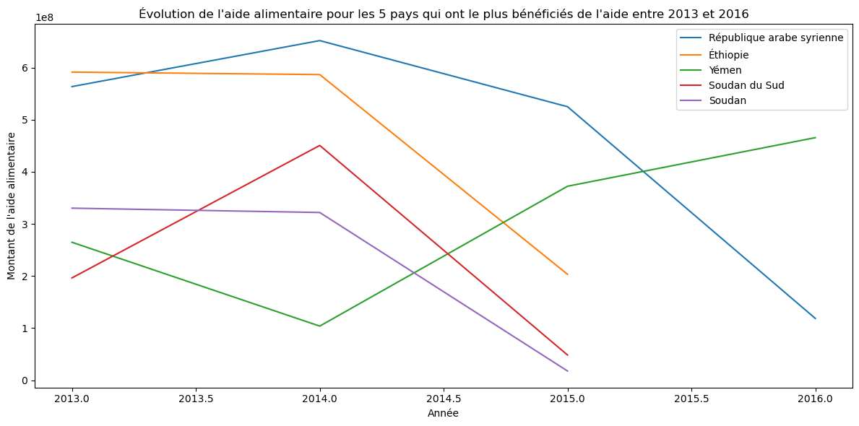
8) Évolution de l’aide alimentaire pour les 5 pays qui en ont le plus bénéficié entre 2013 et 2016

Slide 12
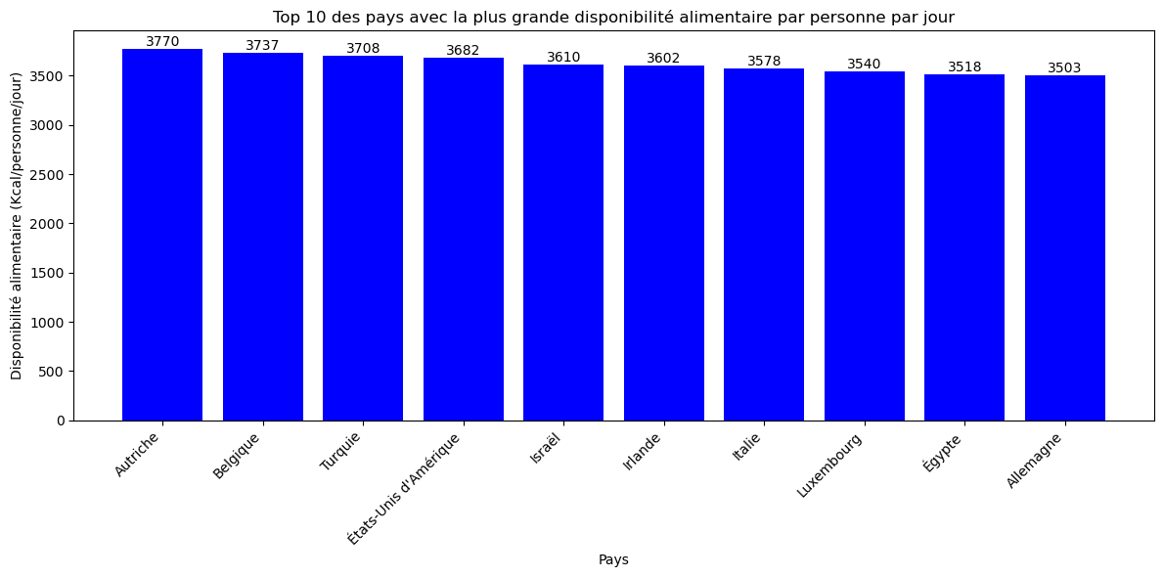
9) Liste des 10 pays qui ont la plus forte disponibilité alimentaire par habitant

Slide 13
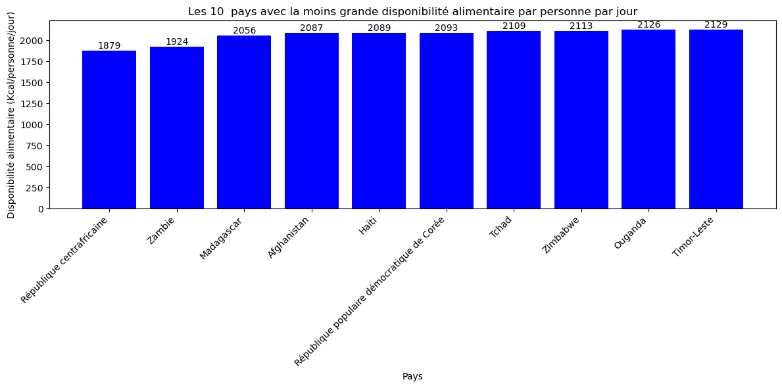
9) Liste des 10 pays qui ont la plus faible disponibilité alimentaire par habitant

Slide 14
10) Étude sur le manioc en Thaïlande
Le nombre de personnes en sous nutritions en Thailande = 6200000 personnes
Population= 69209810 personnes
La proportion de sous-nutrition en Thaïlande = 8.96 %
La proportion d exportation 83.41 %

Slide 15
Merci pour votre attention

